Slide 1
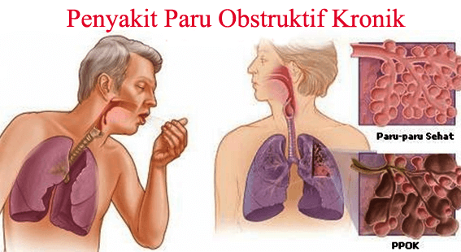
+
PENYAKIT PARU OBSTRUKTIF KRONIS
Khairizka Citra Palupi, S.Gz, MSc, RD

Slide 3
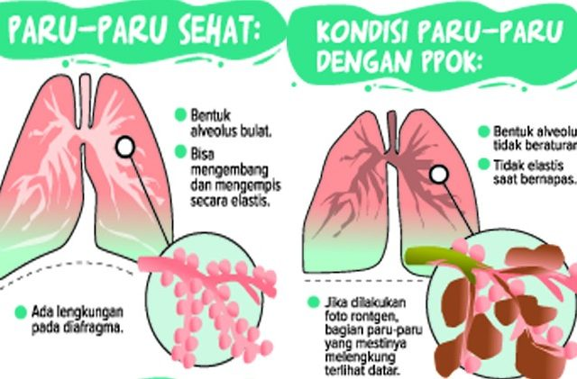

Slide 4
+
Epidemiologi
Pada Survai Kesehatan Rumah Tangga (SKRT) 1986 asma, bronkitis kronik dan emfisema menduduki peringkat ke - 5 sebagai penyebab kesakitan terbanyak dari 10 penyebab kesakitan utama.
SKRT Depkes RI 1992 menunjukkan angka kematian karena asma, bronkitis kronik dan emfisema menduduki peringkat ke - 6 dari 10 penyebab tersering kematian di Indonesia.

Slide 5
+
Faktor Risiko
Kebiasaan merokok yang masih tinggi (laki-laki di atas 15 tahun 60-70 %)
Pertambahan penduduk
Meningkatnya usia rata-rata penduduk dari 54 tahun pada tahun 1960-an menjadi 63 tahun pada tahun 1990-an
Industrialisasi
Polusi udara terutama di kota besar, di lokasi industri, dan di pertambangan
Hipereaktiviti bronkus
Riwayat infeksi saluran napas bawah berulang

Slide 6
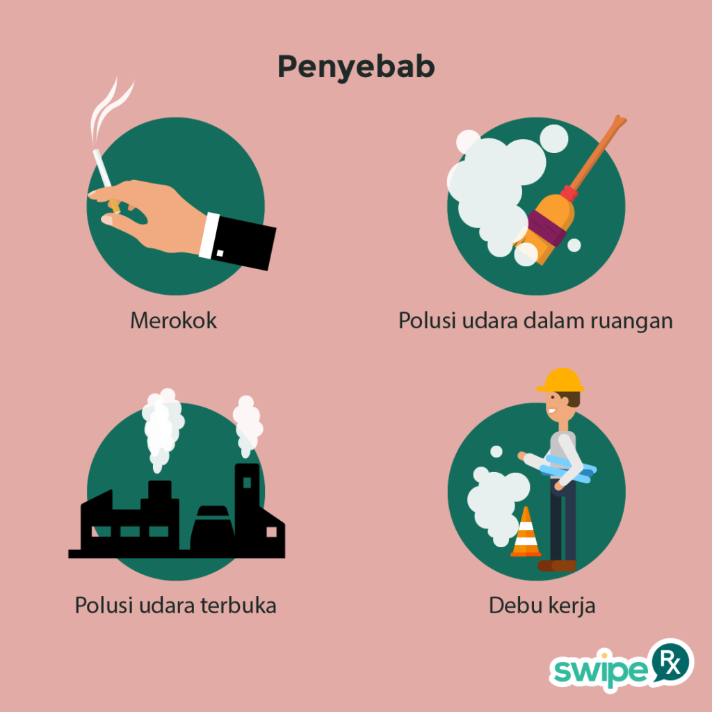

Slide 7
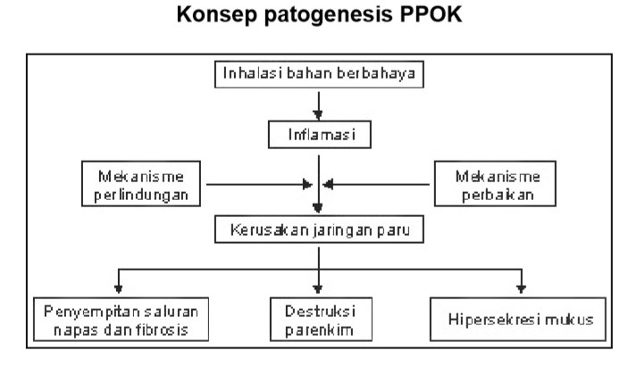
PATOGENESIS DAN PATOLOGI
Obstruksi saluran napas pada PPOK bersifat ireversibel dan terjadi karena perubahan struktural pada saluran napas kecil yaitu : inflamasi, fibrosis, metaplasi sel goblet dan hipertropi otot polos penyebab utama obstruksi jalan napas.

Slide 8
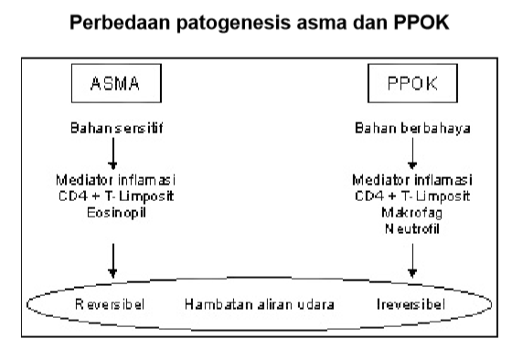

Slide 9
+
Diagnosis
Gejala dan tanda PPOK sangat bervariasi, mulai dari tanpa gejala, gejala ringan hingga berat. Pada pemeriksaan fisis tidak ditemukan kelainan jelas dan tanda inflasi paru
Diagnosis PPOK di tegakkan berdasarkan :
Gambaran klinis
a. Anamnesis
- Keluhan - Riwayat penyakit - Faktor predisposisi
b. Pemeriksaan fisis
Pemeriksaan penunjang
Pemeriksaan rutin
Pemeriksaan khusus

Slide 10
+
Gambaran Klinis
a. Anamnesis
- Riwayat merokok atau bekas perokok dengan atau tanpa gejala
pernapasan
Riwayat terpajan zat iritan yang bermakna di tempat kerja
Riwayat penyakit emfisema pada keluarga
Terdapat faktor predisposisi pada masa bayi/anak, mis berat badan lahir rendah (BBLR), infeksi saluran napas berulang, lingkungan asap rokok dan polusi udara
Batuk berulang dengan atau tanpa dahak
Sesak dengan atau tanpa bunyi mengi

Slide 11
+
Gambaran Klinis
b. Pemeriksaan fisis PPOK dini umumnya tidak ada kelainan
• Inspeksi
- Pursed
- lips breathing (mulut setengah terkatup mencucu)
- Barrel chest (diameter antero - posterior dan transversal sebanding)
- Penggunaan otot bantu napas
- Hipertropi otot bantu napas
- Pelebaran sela iga
- Bila telah terjadi gagal jantung kanan terlihat denyut vena
jugularis i leher dan edema tungkai
- Penampilan pink puffer atau blue bloater

Slide 12
+
Gambaran Klinis
Palpasi
Pada emfisema fremitus melemah, sela iga melebar
• Perkusi
Pada emfisema hipersonor dan batas jantung mengecil, letak diafragma rendah, hepar terdorong ke bawah
• Auskultasi
- suara napas vesikuler normal, atau melemah
terdapat ronki dan atau mengi pada waktu bernapas biasa atau pada ekspirasi paksa
ekspirasi memanjang
bunyi jantung terdengar jauh

Slide 13
+
Gambaran Klinis
Pink puffer
Gambaran yang khas pada emfisema, penderita kurus, kulit kemerahan dan pernapasan pursed - lips breathing
Blue bloater
Gambaran khas pada bronkitis kronik, penderita gemuk sianosis, terdapat edema tungkai dan ronki basah di basal paru, sianosis sentral dan perifer Pursed - lips breathing
Adalah sikap seseorang yang bernapas dengan mulut mencucu dan ekspirasi yang memanjang. Sikap ini terjadi sebagai mekanisme tubuh untuk mengeluarkan retensi CO2 yang terjadi sebagai mekanisme tubuh untuk mengeluarkan retensi CO2 yang terjadi pada gagal napas kronik.

Slide 14
+
Pemeriksaan Penunjang
Pemeriksaan rutin
1. Faal paru
• Spirometri (VEP1, VEP1prediksi, KVP, VEP1/KVP
- Obstruksi ditentukan oleh nilai VEP1 prediksi ( % ) dan atau VEP1/KVP
( % ). Obstruksi : % VEP1(VEP1/VEP1 pred) < 80% VEP1%
(VEP1/KVP) < 75 %
- VEP1 merupakan parameter yang paling umum dipakai untuk menilai
beratnya PPOK dan memantau perjalanan penyakit.
- Apabila spirometri tidak tersedia atau tidak mungkin dilakukan, APE
meter walaupun kurang tepat, dapat dipakai sebagai alternatif dengan
memantau variabiliti harian pagi dan sore, tidak lebih dari 20%
• Uji bronkodilator
- Dilakukan dengan menggunakan spirometri, bila tidak ada gunakan
APE meter.
- Setelah pemberian bronkodilator inhalasi sebanyak 8 hisapan, 15 - 20
menit kemudian dilihat perubahan nilai VEP1 atau APE, perubahan
VEP1 atau APE < 20% nilai awal dan < 200 ml - Uji bronkodilator
dilakukan pada PPOK stabil

Slide 15
2. Darah rutin Hb, Ht, leukosit
3. Radiologi
Foto toraks PA dan lateral berguna untuk menyingkirkan penyakit paru
lain Pada emfisema terlihat gambaran :
- Hiperinflasi
- Hiperlusen
- Ruang retrosternal melebar
- Diafragma mendatar
- Jantung menggantung (jantung pendulum / tear drop / eye drop
appearance)
Pada bronkitis kronik :
• Normal
• Corakan bronkovaskuler bertambah pada 21 % kasus

Slide 16
Pemeriksaan khusus (tidak rutin)
Faal paru
Uji latih kardiopulmoner
Uji provokasi bronkus
Uji coba kortikosteroid
Analisis gas darah
Radiologi
Elektrokardiografi
Ekokardiografi Menilai funfsi jantung kanan
bakteriologi
Kadar alfa-1 antitripsin

Slide 17
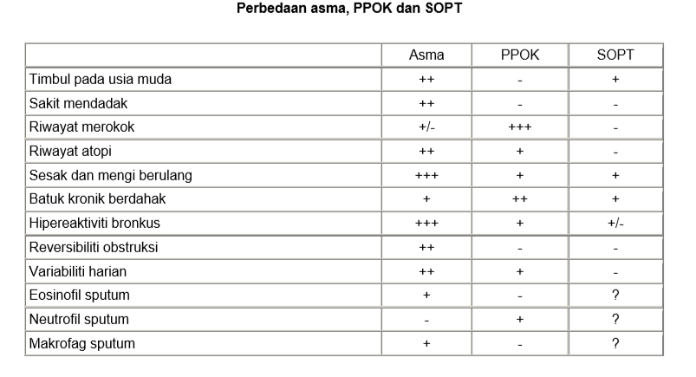
+
Diagnosis Banding

Slide 18
Tujuan penatalaksanaan :
Mengurangi gejala
Mencegah eksaserbasi berulang
Memperbaiki dan mencegah penurunan faal paru
Meningkatkan kualiti hidup penderita
Penatalaksanaan secara umum PPOK meliputi :
Edukasi
Obat - obatan
Terapi oksigen
Ventilasi mekanik
Nutrisi
Rehabilitasi PPOK merupakan penyakit paru kronik progresif dan nonreversibel, sehingga penatalaksanaan PPOK terbagi atas (1) penatalaksanaan pada keadaan stabil dan (2) penatalaksanaan pada eksaserbasi ak

Slide 19
Edukasi
Edukasi merupakan hal penting dalam pengelolaan jangka panjang pada PPOK stabil.
Edukasi pada PPOK berbeda dengan edukasi pada asma. Karena PPOK adalah penyakit kronik yang ireversibel dan progresif, inti dari edukasi adalah menyesuaikan keterbatasan aktiviti dan mencegah kecepatan perburukan fungsi paru.
Berbeda dengan asma yang masih bersifat reversibel, menghindari pencetus dan memperbaiki derajat adalah inti dari edukasi atau tujuan pengobatan dari asma.
Tujuan edukasi pada pasien PPOK :
Mengenal perjalanan penyakit dan pengobatan
Melaksanakan pengobatan yang maksimal
Mencapai aktiviti optimal
Meningkatkan kualiti hidup

Slide 20
Obat - obatan
Bronkodilator
Antiinflamasi
Antibiotik
Antioksidan
Mukolitik
Antitusif
Terapi oksigen
Ventilasi mekanik

